Slide 1
Тема 5.
АЛГОРИТМЫ ПОИСКА И СОРТИРОВКИ
НА СВЯЗАНЫХ ЛИНЕЙНЫХ СПИСКАХ
Поиск в однонаправленных списках
Поиск заданного элемента
Поиск элемента после заданного
Сортировка однонаправленных списков
Пузырьковая сортировка
Сортировка слиянием

Slide 2
Класс для работы со списком
Type Tlist=class(Tobject)
sp1,spk,sp:Tsel;
constructor create;
procedure Add1(Inf:Tinf);
procedure Addk(Inf:Tinf);
procedure Read1(Inf:Tinf);
Function Tlist.Poisk(K:TKey):Tsel;
. . . . . . . . . . . . .
procedure Print;
end;
constructor Tlist.create;
begin
inherited create;
sp1:=nil; spk:=nil;
end;
Будем добавлять в этот класс новые методы

Slide 3
Поиск адреса элемента, который содержит заданный ключ K в информационном поле Inf.key
Function Tlist.Poisk(K:TKey):Tsel;
begin
if sp1=Nil then Resalt:=Nil else
begin//если список не пуст
sp:=sp1;
While(sp^.Inf.key<>K) and (sp^.A<>Nil)
do sp:=sp^.A;
if sp^.Inf.key<>K then Result:=Nil
else Result:=sp
end; end;
sp1
spk
I₁
A₁
I.key=k
A₂
….
I_{k-1}
A_{k-1}
I_{k}
nil
sp

Slide 4
Обращение
Var List:Tlist; sp:Tsel;
inf:Tinf; Kl:Tkey;
begin
List:=Tlist.Create;
. . . . .
sp:=List.poisk(kl);
If sp<>nil then Write(sp.inf);
. . . .
List.Free;

Slide 5
Поиск адреса элемента списка с меткой, после которого находится элемент, содержащий заданный ключ K в информационном поле Inf.key
Function Tlist.PoiskAfter(k:Tkey):Tsel;
begin
if sp1^.A=Nil then Resalt:=Nil else
begin//если элементов больше чем один
sp:=sp1;
While(sp^.A^.Inf.key<>k) and (sp^.A^.A<>Nil)
do sp:=sp^.A;
if sp^.A^.Inf.key<>k then Result:=Nil
else Result:=sp;
end;
end;
sp1
spk
Метка
A
I₁
A₁
….
I_{k-1}
A_{k-1}
I.key=k
nil
sp

Slide 6
Обращение
Var List:Tlist; sp:Tsel;
inf:Tinf; Kl:Tkey;
begin
List:=Tlist.Create;
. . . . .
sp:=List.poiskAfter(kl);
If sp<>nil then Write(sp.A.inf);
. . . .
List.Free;
Эффективность O(n),
т.е. Коп<=C*n при n→∝, C – не зависит от n

Slide 7
Два метода пузырьковой сортировки
При выводе данных полезно список упорядочить (отсортировать) по ключу.
Метод пузырьковой сортировки основан на последовательной перестановке местами двух соседних элементов.
Поменять местами два соседних элемента в однонаправленном списке можно двумя способами:
С помощью обмена информации
С помощью обмена адресами

Slide 8
Перестановка элементов с помощью обмена информации
Procedure RevInf(sp:Tsel);
Var Inf:TInf;
begin
Inf:=sp^.Inf;
sp^.Inf:=sp^.A^.Inf;
sp^.A^.inf:=Inf;
end;
Inf
sp1
spk
…
I_{k}
A_{k}
I_{k-1}
A_{k-1}
….
I_{k}
nil
sp

Slide 9
Перестановка элементов с помощью обмена ключами
Procedure RevAfter(spi:Tsel);
begin
sp:=spi^.A^.A; // 1)
spi^.A^.A:=sp^.A; // 2)
sp^.A:=spi^.A; // 3)
spi^.A:=sp; // 4)
end;
spi
3
2
Inf
A
Inf
A
Inf
A
Inf
A
1
4
sp

Slide 10
сортировка стека пересылкой информации
Procedure Tlist.SortBublInf;
Procedure RevInf(spi:Tsel);
Begin . . . end;
Var spt:Tsel;
begin
spt:=Nil;
Repeat
sp:=sp1;
While sp^.A<>spt do begin
if sp^.Inf.key>sp^.A^.Inf.key then RevInf(sp);
sp:=sp^.A;
end;
spt:=sp;//запомнили последний
Until sp1^.A=spt;
end;

Slide 11
Иллюстрация сортировки стека методом пузырька
sp1
I₁
A₁
I₂
A₂
….
I_{k-1}
A_{k-1}
I_{k}
nil
sp
spt
sp1
I₁
A₁
I₂
A₂
….
I_{k-1}
A_{k-1}
I_{k}
nil
sp
spt
sp1
I₁
A₁
I₂
A₂
….
I_{k-1}
A_{k-1}
I_{k}
nil
sp
spt
Конец сортировки

Slide 12
сортировка стека пересылкой ключей
Procedure Tlist.SortBublAdr;
Procedure RevAfter(spi:Tsel);
Begin . . . end;
Var spt:Tsel;
begin
spt:=Nil;
Repeat
sp:=sp1;
While sp^.A^.A<>spt do
begin
if sp^.A^.Inf.key>sp^.A^.A^.Inf.key
then RevAfter(sp);
sp:=sp^.A;
end;
spt:=sp^.A;//запомнили последний
Until sp1^.A^.A=spt;
end;

Slide 13
Иллюстрация сортировки стека
методом пузырька
sp1
I₁
A₁
I₂
A₂
….
I_{k-1}
A_{k-1}
I_{k}
nil
sp
spt
sp1
I₁
A₁
I₂
A₂
….
I_{k-1}
A_{k-1}
I_{k}
nil
sp
spt
sp1
I₁
A₁
I₂
A₂
I₃
A₃
….
I_{k}
nil
sp
spt
Конец сортировки

Slide 14
Рекурсивное соотношение при сортировке очереди слиянием
Тривиальная задача:
Очередь из одного элемента trn(1,1) – отсортирована
Элементарная подзадача: (Slip)
Слияние двух отсортированных очередей в одну отсортированную
Рекурсивное соотношение:
Sorsl[trn(1,k)]=Slip[Sorsl[trn(1,k/2)], Sorsl[trn(k/2+1,k)]

Slide 15
Сортировка очереди слиянием
Procedure Sorsl(var tp:Tlist);
Var tq,tr:Tlist;
begin
if tp.sp1<>tp.spk then begin
Div2sp(tp,tq,tr);
Sorsl(tq);
Sorsl(tr);
Slip(tq,tr,tp);
end;
end;
Сначала весь список будет разбит на списки по одному элементу, затем они будут сливаться в списки по 2 упорядоченных, затем по 3-4 упорядоченных…-пока не сольются в один упорядоченный.

Slide 16
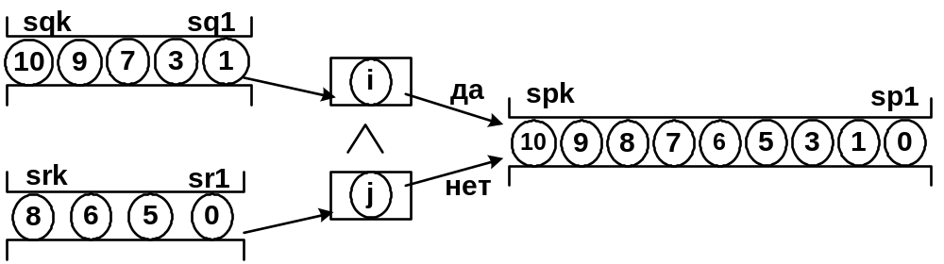
Слияние двух отсортированных очередей в одну отсортированную (Slip)
Допустим, что есть две отсортированных в порядке возрастания очереди (tq, tr:Tlist)
Схему алгоритма их слияния в одну отсортированную очередь tp:Tlist можно представить в виде
tq
tp
tr

Slide 17
Procedure Slip
Procedure Slip(tq,tr,tp:Tlist);
Var Inf:TInf;
Begin
While(tq.sp1<>Nil) and (tr.sp1<>Nil) do
if tq.sp1.Inf.key<tr.sp1.Inf.key
then begin tq.Read1(Inf); tp.Addk(Inf) end
else begin tr.Read1(Inf); tp.Addk(Inf) end;
while tq.sp1<>nil do
begin tq.Read1(Inf); tp.Addk(Inf); end;
while tr.sp1<>nil do
begin tr.Read1(Inf); tp.Addk(Inf); end;
end;

Slide 18
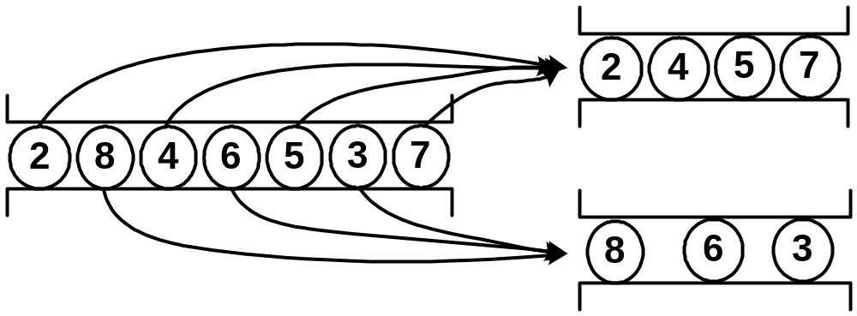
Разбиение одной очереди на две очереди
tp
tq
tr

Slide 19
Procedure Div2sp
Procedure Div2sp(tp:TList; var tq,tr:TList);
Var Inf:TInf;C:shortint;
begin
tq:=Tlist.create;
tr:=Tlist.create;
c:=-1;
While tp.sp1<>Nil do
begin c:=-c;
tp.Read1(Inf);
If C>0 then tq.Addk(Inf)
else tr.Addk(Inf);
end;
end;

Slide 20
Погружение в метод класса
Procedure Tlist.Sortslip;
Procedure Slip(tq,tr,tp:Tlist);
Begin . . . . . End;
Procedure Div2sp(tp:TList;var tq,tr:TList);
Begin . . . . . End;
Procedure Sorsl(var tp:Tlist);
Begin . . . . . End;
begin
Sorsl(self);
end;

Slide 21
Пример класса
Tlist=class(Tobject)
sp1,spk,sp:Tsel;
constructor create;
procedure Add1(Inf:Tinf);
Procedure Addk(Inf:TInf);
procedure Read1(var Inf:Tinf);
procedure Writ(var stg:Tstringgrid);
procedure Addn(n:word;stg:Tstringgrid);
Procedure SortBublInf;
Procedure Sortslip;
end;

Slide 22
Чтение из StringGrid в список
Procedure Tlist.Addn;
var k:word; Inf:Tinf;
begin
for i:=1 to n do
begin
inf.I1:= stg.cells[1,i];
inf.key:=StrToint(stg.cells[0,i]);
addk(inf);
end;
end;

Slide 23
Вывод списка в StringGrid
Procedure Tlist.Writ;
var k:word;
begin
sp:=sp1; k:=0;
While sp <> Nil do
begin k:=k+1;
stg.cells[1,k]:=sp^.Inf.I1;
stg.cells[0,k]:=Inttostr(sp^.Inf.key);
sp:=sp^.A;
end;
end;

Slide 24
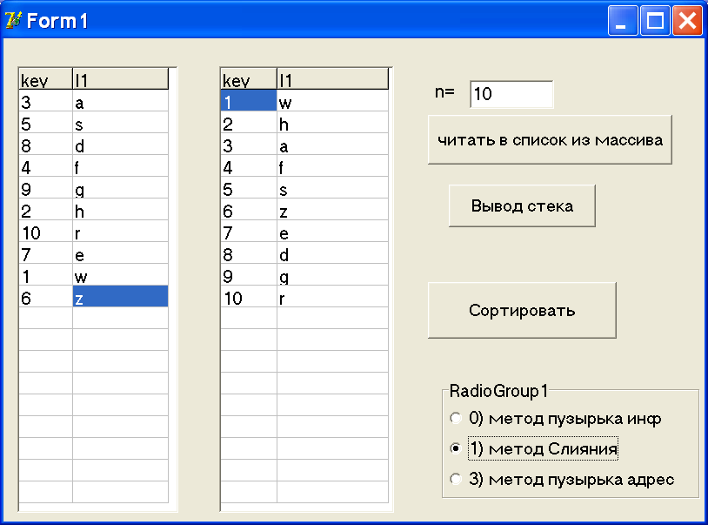
Пример формы

Slide 25
Управляющие кнопки
procedure TForm1.Button1Click(Sender: TObject);
Begin //Читать в список
trn:=Tlist.create;
n:=strtoint(edit1.text);
trn.Addn(n,StringGrid1);
end;
procedure TForm1.Button2Click(Sender: TObject);
Begin //Вывод списка
trn.Writ(StringGrid2)
end;
procedure TForm1.Button3Click(Sender: TObject);
Begin //Сортировка
case RadioGroup1.ItemIndex of
0:trn.SortBublInf;
1:trn.Sortslip;
end;
end;

Slide 26
Выводы
Сортировка однонаправленной очереди методом слияния не требует дополнительной памяти, в отличие от такой же сортировки массива.
Если требуется отсортировать файл или массив, то его считывают в список, сортируют и отсортированный список снова записывают в файл или массив.
При небольших объемах информации в ячейках сортировка слиянием является одной из самых эффективных.
Если информационные ячейки имеют большой объем, то более эффективной является сортировка обменом ключей.

Slide 27
Контрольные вопросы
Напишите метод поиска адреса элемента списка, содержащего заданный ключ.
Напишите метод поиска адреса элемента списка, предшествующего тому, который содержит заданный ключ.
Опишите последовательность действий при замене местами двух соседних элементов в списке методом перестановки адресов и методом обмена информацией.
Напишите метод сортировки стека с меткой методом перестановки адресов.
Напишите метод сортировки стека методом обмена информацией.
Опишите последовательность действий при сортировке стека методом слияния.

Slide 28
Задачи на экзамен
Ввести массив записей {a[i]:TInf } (Inf.F - фамилия; Inf.к - учетный номер) из StringGrid1 в стек с меткой, отсортировать стек методом пузырька с обменом ключами, вывести отсортированный стек в StringGrid2.
Ввести массив записей {a[i]:TInf } (Inf.F - фамилия; Inf.к - учетный номер) из StringGrid, в односвязный список в виде очереди, отсортировать очередь методом слияния, вывести отсортированный список в StringGrid2.
Алгоритмы записи, чтения элементов списка и его сортировки оформить в отдельном модуле в виде методов класса.

